Slide 1



PRESENTACIÓN CAPSTONE
INTEGRANTES: JORGE MERINO
PATRICIO LAGOS
CARLOS ARRIAGADA

Slide 2















CONCEPTO SMART-COACH
La idea de una plataforma revolucionaría que puede cambiar la forma en que entrenamos los distintos deportes
IA

Slide 3















SMART - SWIM
Nuestra primera rama, el proyecto piloto que demuestra el potencial de nuestra plataforma.
Especialización en Natación
Validación del Concepto
Base para Expansión
Datos del Usuario
Procesamiento IA
Plan Personalizado
Prevención de Sobre entrenamiento
Ajuste Automático
Mejora Continua

Slide 4
ANÁLISIS FODA
Fortalezas | Oportunidades | Debilidades | Amenazas
Seguridad on-premise, IA español, Stack robusto, validación real | Mercado LATAM, federaciones, B2B, expansión | Equipo reducido, cobertura solo Chile, recursos | Competencia internacional, IA avanzada, app stores

Slide 5
ANÁLISIS FODA
Estrategia FO (Fortaleza + Oportunidad) | Estrategia DO (Debilidad + Oportunidad)
Versión enterprise para clubes (on-premise) | Alianzas universitarias para I+D de IA
API integración con wearables | Modelo híbrido cloud/on-premise
Expansión LATAM con modelo competitivo | Embajadores entre nadadores locales

Slide 6
ANÁLISIS FODA
Estrategia FA (Fortaleza + Amenaza) | Estrategia DA (Debilidad + Amenaza)
Privacidad superior frente competencia | Enfoque en nichos (masters/triatletas)
Funcionalidades avanzadas en español | Funcionalidad mínima/precio competitivo
Migración asistida de otras plataformas | Comunidad online para retención

Slide 7

FACTIBILIDAD Y ANÁLISIS ECONÓMICO
Métrica | Valor
Inversión inicial | $50,000 USD
VAN (12%) | $21,320 USD
TIR | 25%
Payback | ~2.1 años
Costos operativos anuales | $7,000 – $8,000 USD

Slide 8
COMPARATIVA DE INVERSIÓN Y MEJORA
Inversión | VAN | TIR | Payback | Usuarios Año 1 | Riesgo
$25,700 | -$8,250 | 8.5% | 2.8 años | 500 | Alto
$50,000 | +$15,280 | 22.5% | 2.4 años | 1,500 | Medio
$75,000 | +$28,500 | 31.2% | 2.1 años | 3,000 | Bajo

Slide 9
STACK TECNOLÓGICO
Frontend Móvil
Backend
React Native con TypeScript
FastAPI en Python
Supabase
Modelo Gemma3:4B
Base de Datos y Autenticación
Inteligencia Artificial

Slide 10
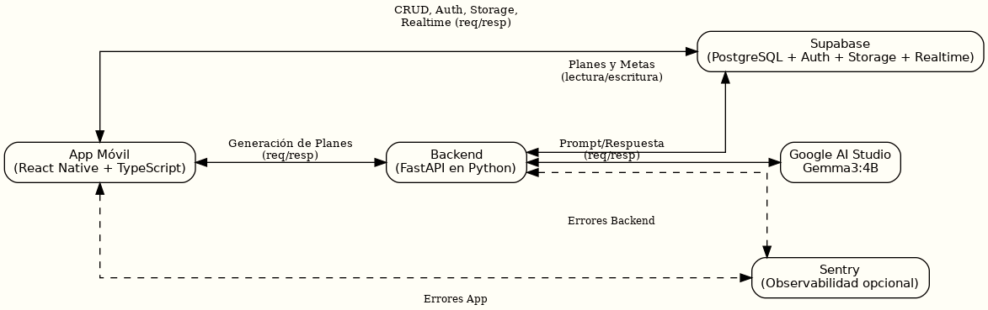
ARQUITECTURA DE LA SOLUCIÓN

Slide 11















FLUJO OPERATIVO
El proceso completo de interacción del usuario con SmartSwim
Registro e Inicio de Sesión
Metas y Cuestionario
Generación con IA
Almacenamiento
Visualización
Usuarios se registran o inicia sesión con Supabase Auth
Completar cuestionario inicial y definir metas de entrenamiento
FastAPI llama a Gemini-2.5-flash:4B para generar plan personalizado
Plan validado por FastAPI y almacenado en Supabase
App móvil lee y presenta el plan; usuario registra métricas

Slide 12
HISTORIAS DE USUARIO
ID | Módulo | Rol | Objetivo | Beneficio | Criterios de Aceptación
HU-01 | Autenticación | Nadador | Registro por correo seguro | Acceso personalizado SmartSwim | Validación formato y fuerza contraseña
HU-05 | Generación IA | Usuario | Solicitar plan personalizado | Propuesta adaptada y validada | API Redis, IA Gemini-2.5-flash, Pydantic JSON

Slide 13
CASOS DE USO
ID | Módulo | Actor Principal | Propósito | Precondiciones | Flujo Principal | Flujo Alternativo | Postcondición
CU-03 | Autenticación Supabase | Usuario | Autenticar acceso seguro en la app | Credenciales válidas | Email/contraseña → Supabase Auth → retorna JWT → local → requests | Falla: error, recuperación | Usuario autenticado, JWT válido
CU-05 | Generación de Planes IA | Usuario | Solicitar plan personalizado con IA | Meta activa registrada | Solicitud → Tarea Redis → IA Ollama → Validación → Almacenamiento | Reintentos si IA falla | Plan generado y vinculado

Slide 14
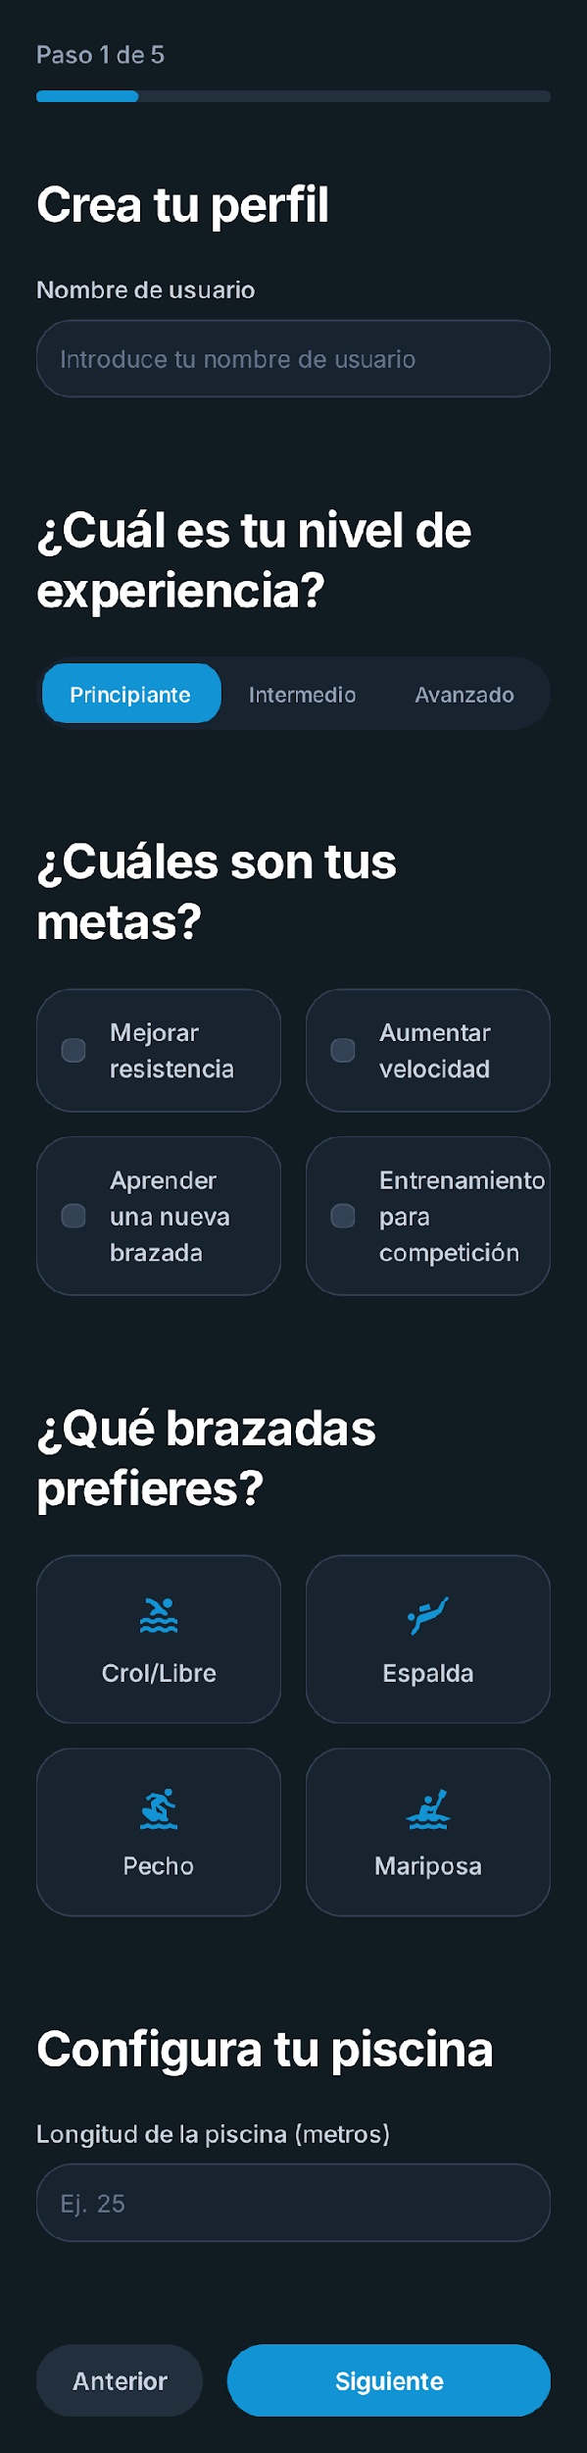

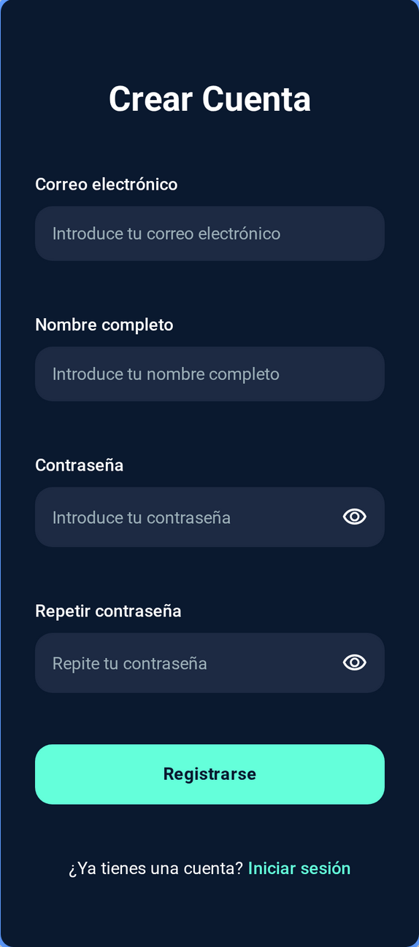
PANTALLAZOS

Slide 15
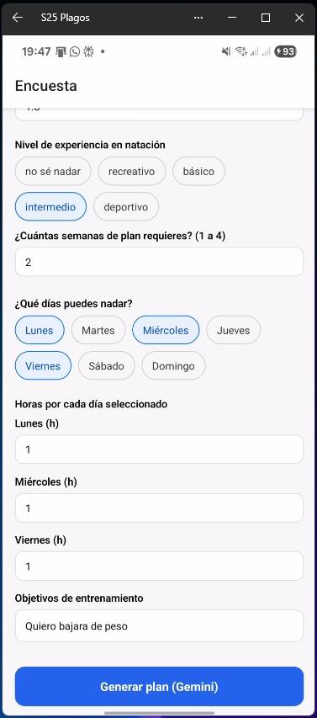
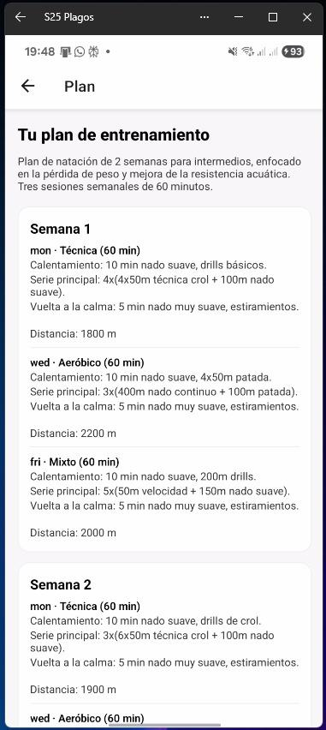
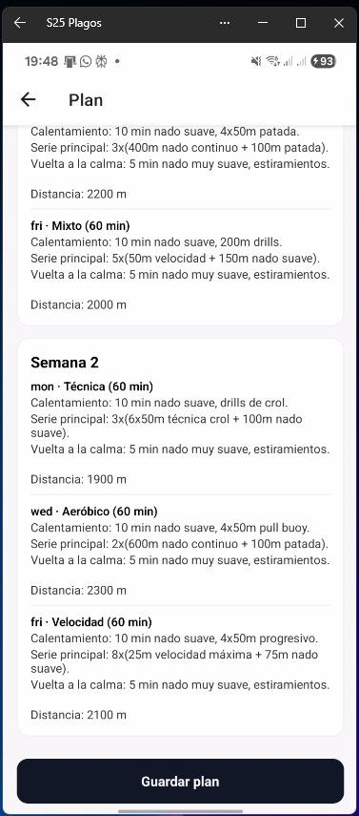
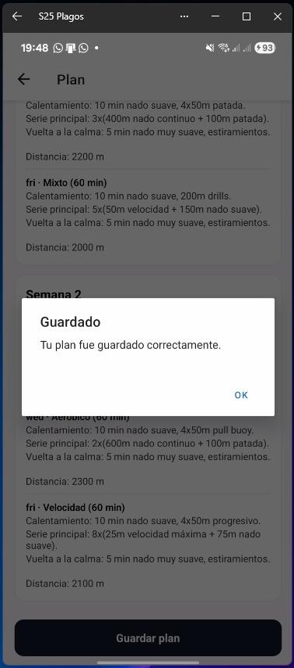
PANTALLAZOS

Slide 16

CONCLUSIÓN
"Así como Michael Phelps transformó cada brazada en oro olímpico, en SmartSwim convertimos cada dato en progreso, cada algoritmo en un entrenador personal, y cada nadador en su propia leyenda."

